Slide 1
ANALYSES DE BASE

Slide 2
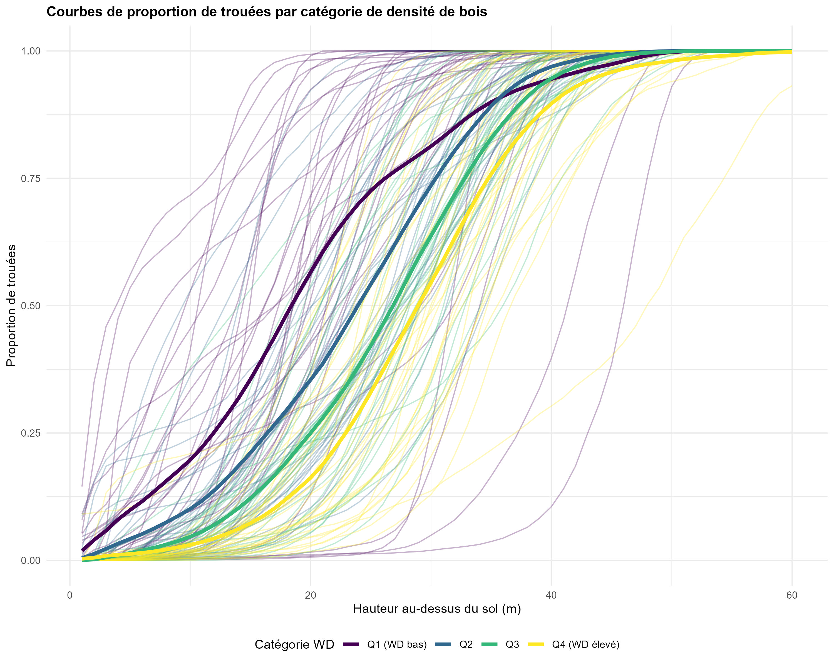
Notes:
Gradients structurels clairs :
Forêts à WD bas (violet) : Transition précoce (15-20m) et abrupte ; importante proportion de trouées basales
Forêts à WD élevé (jaune) : Transition tardive (25-35m) et graduelle ; fermeture quasi-complète des strates inférieures
Progression claire et continue entre les catégories

Slide 3
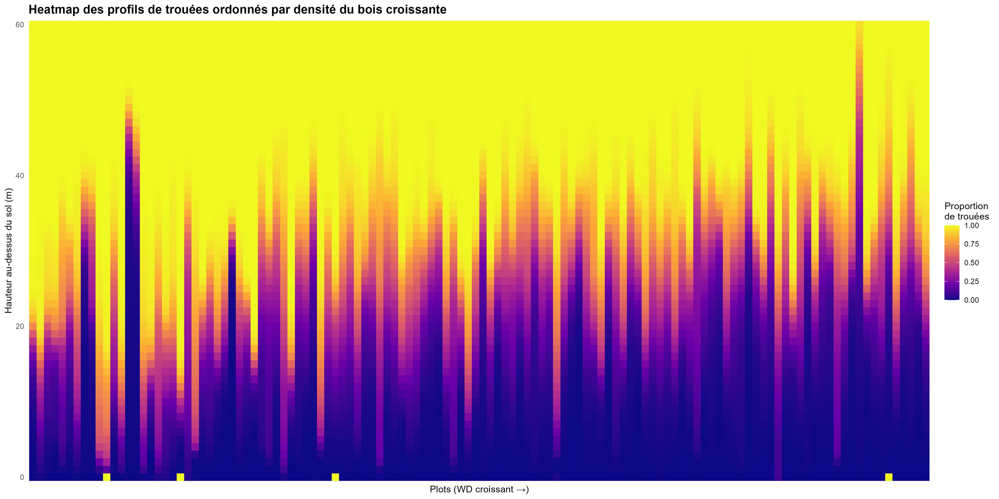

Slide 4
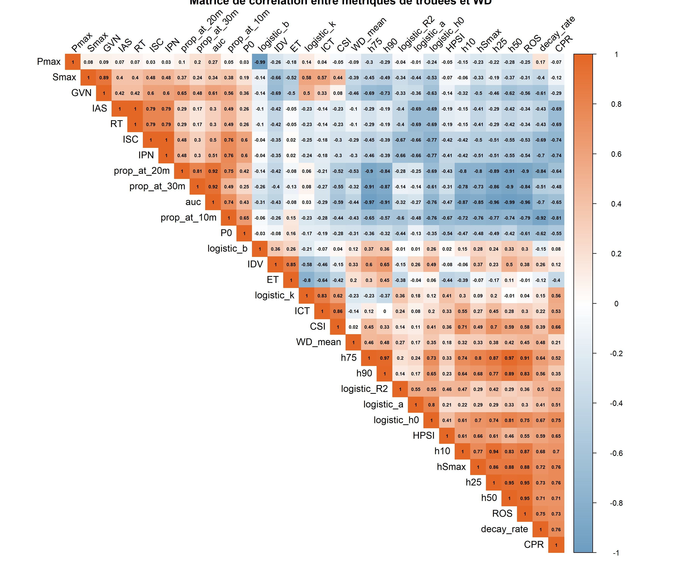
Notes:
Corrélations positives : Taux de changement (+0.50), hauteurs h90/h75 (+0.45), ROS (+0.43)
Corrélations négatives : Proportions à différentes hauteurs (-0.50), GVN (-0.45), AUC (-0.42)

Slide 5
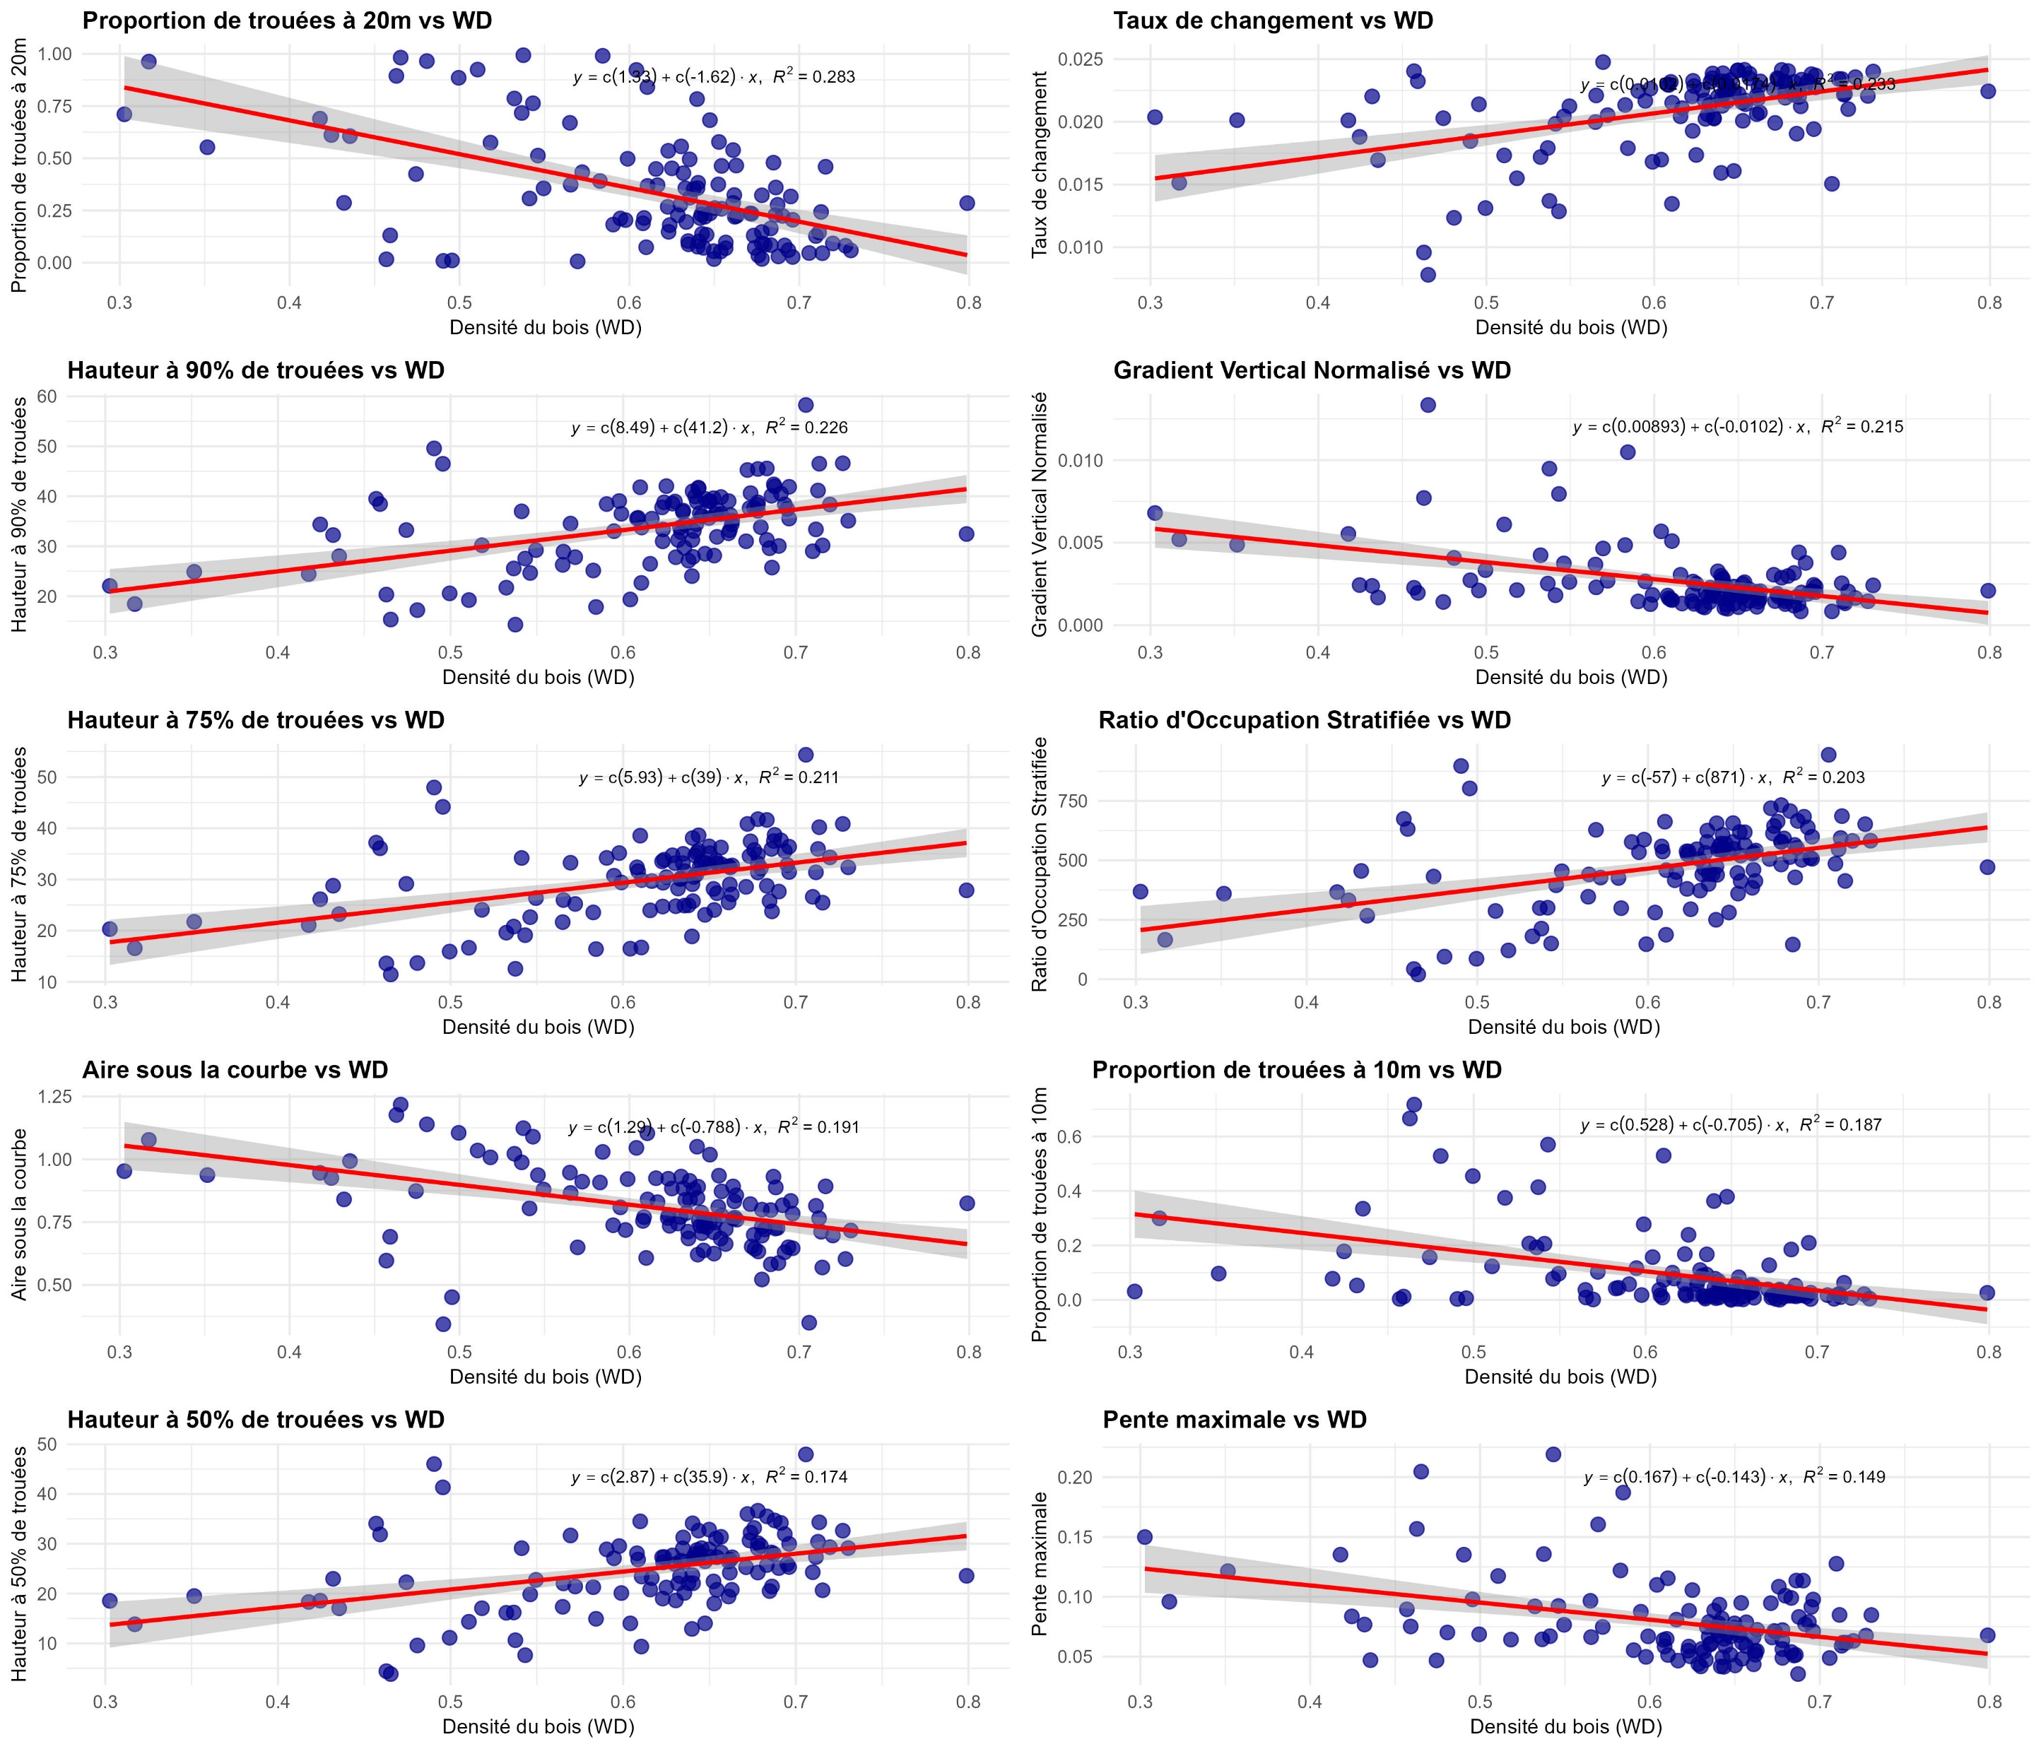

Slide 6
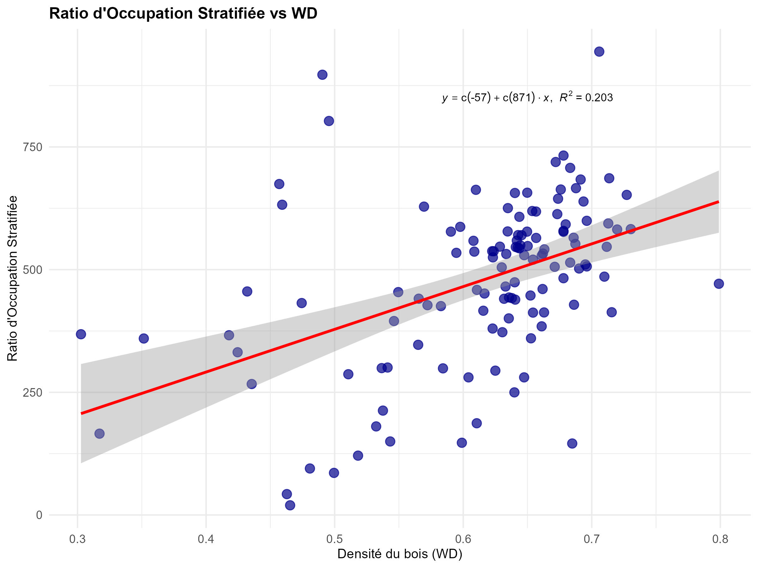
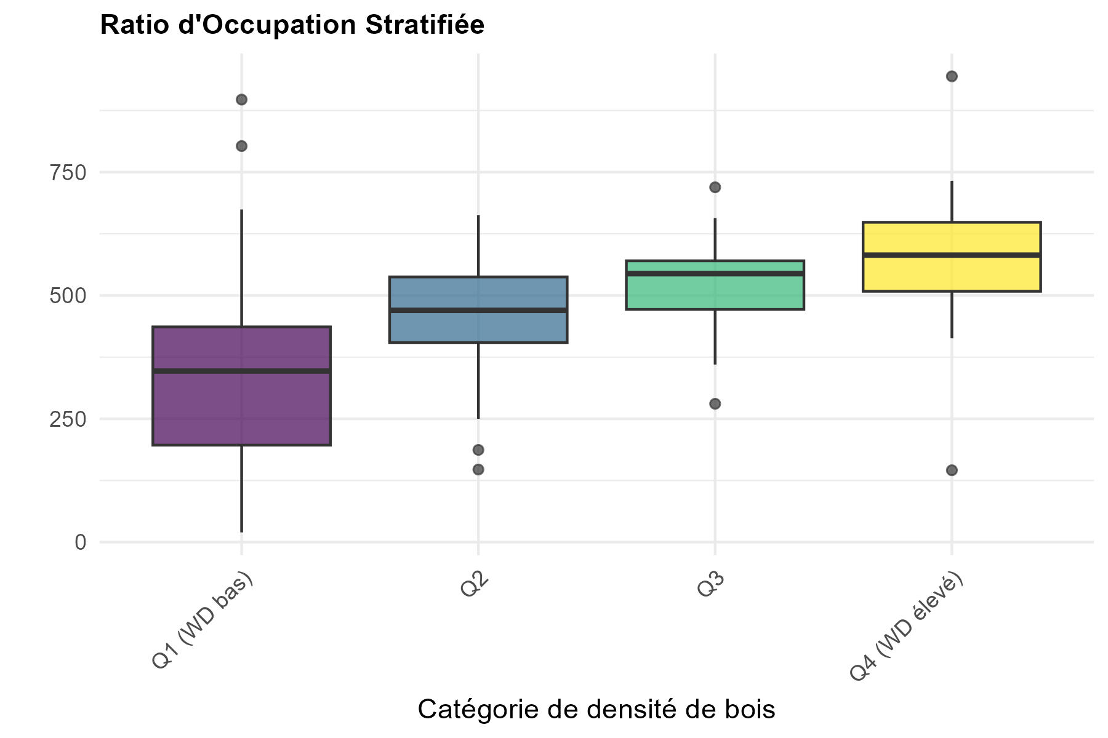
Ratio d'Occupation Stratifiée : élevé pour forêts à WD élevée (h50 élevé, P0 très faible) → ROS = h50 / (P0 + 0.05)
Notes:
Ratio d'Occupation Stratifiée: élevé pour forêts à WD élevée (h50 élevé, P0 très faible) ROS <- h50 / (P0 + 0.05)

Slide 7
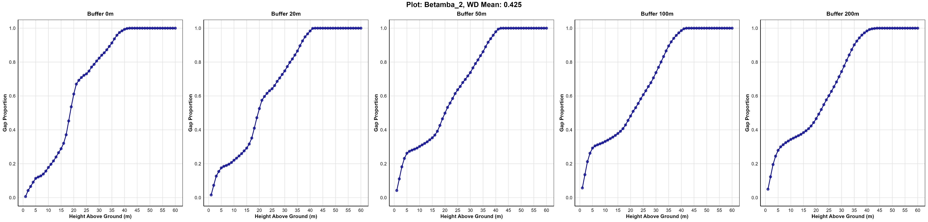
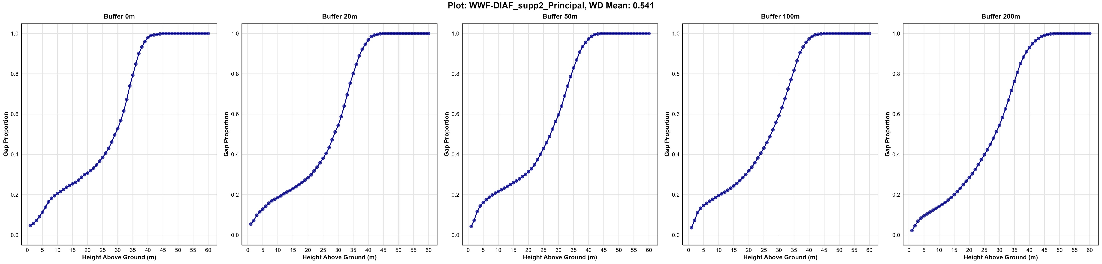
Représentativité spatiale

Slide 8
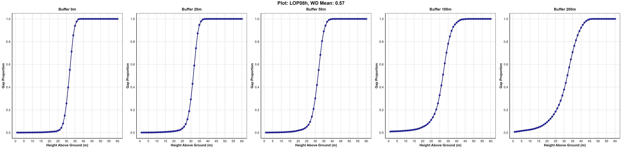
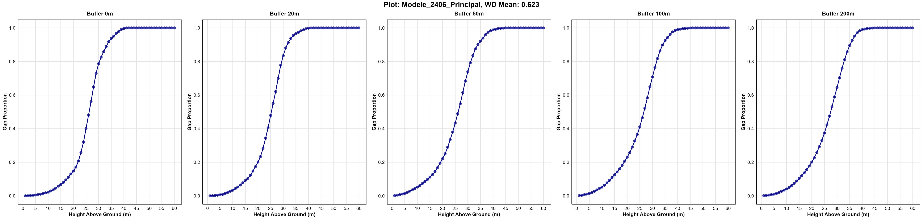
Représentativité spatiale

Slide 9
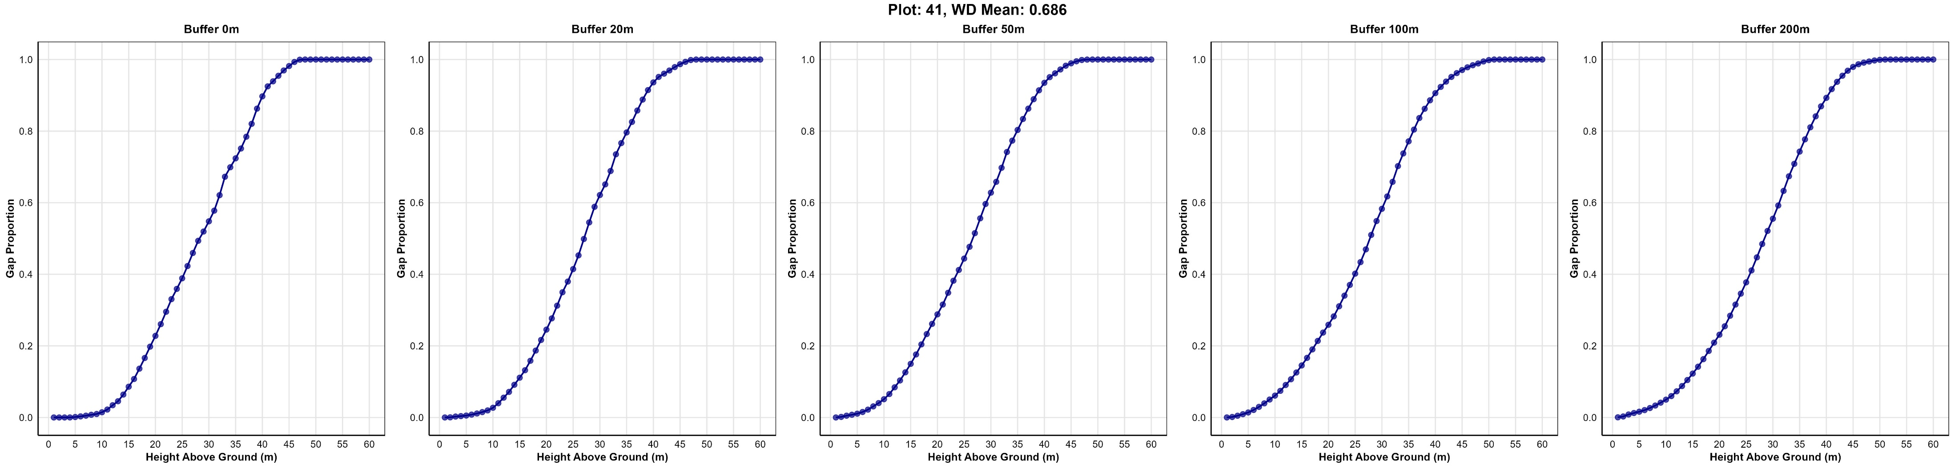
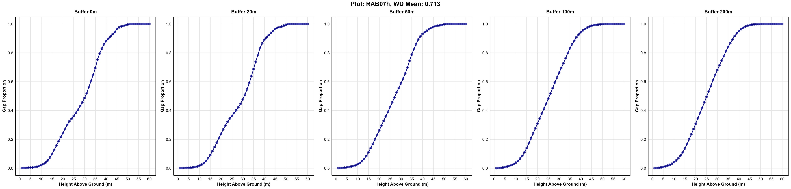
Représentativité spatiale

Slide 10
ANALYSES APPROFONDIES

Slide 11
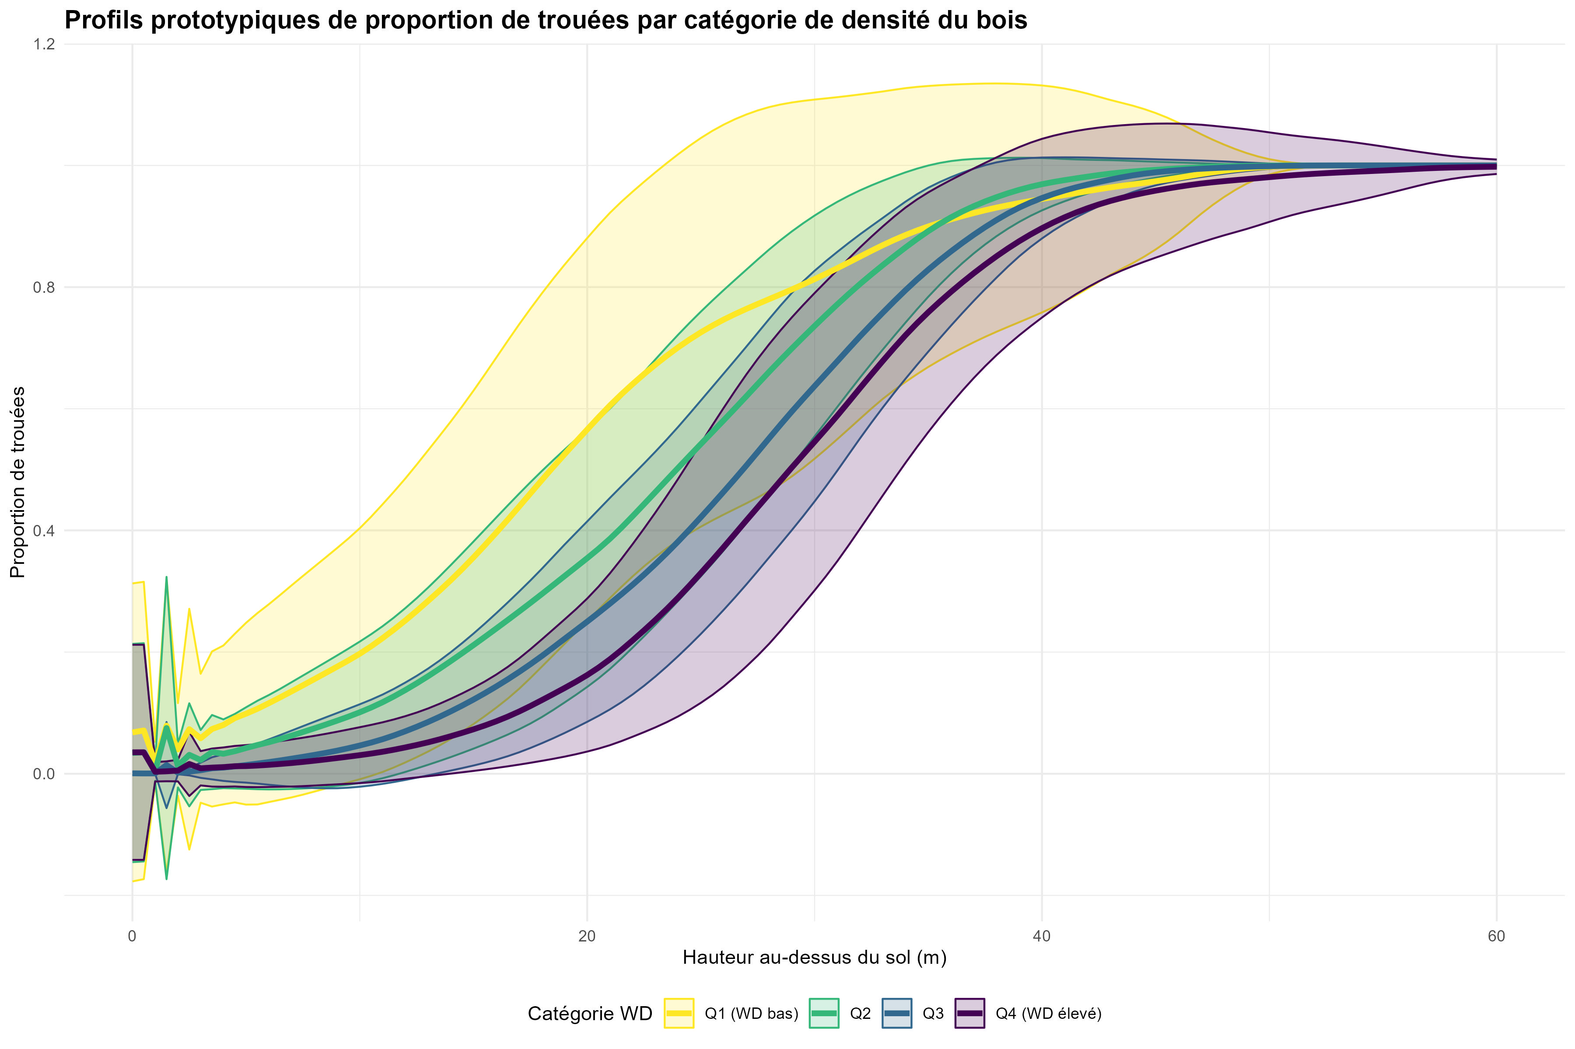
Notes:
Les profils prototypiques (Image 8) révèlent les différences systématiques entre catégories, avec:
- Q1 (jaune): Transition précoce (~15-20m), importante proportion de trouées basales
- Q4 (violet): Transition tardive (~25-35m), fermeture quasi-complète des strates inférieures
- Observation nuancée: La variabilité intra-catégorie (zones colorées) est considérable, surtout pour Q1 et Q4

Slide 12
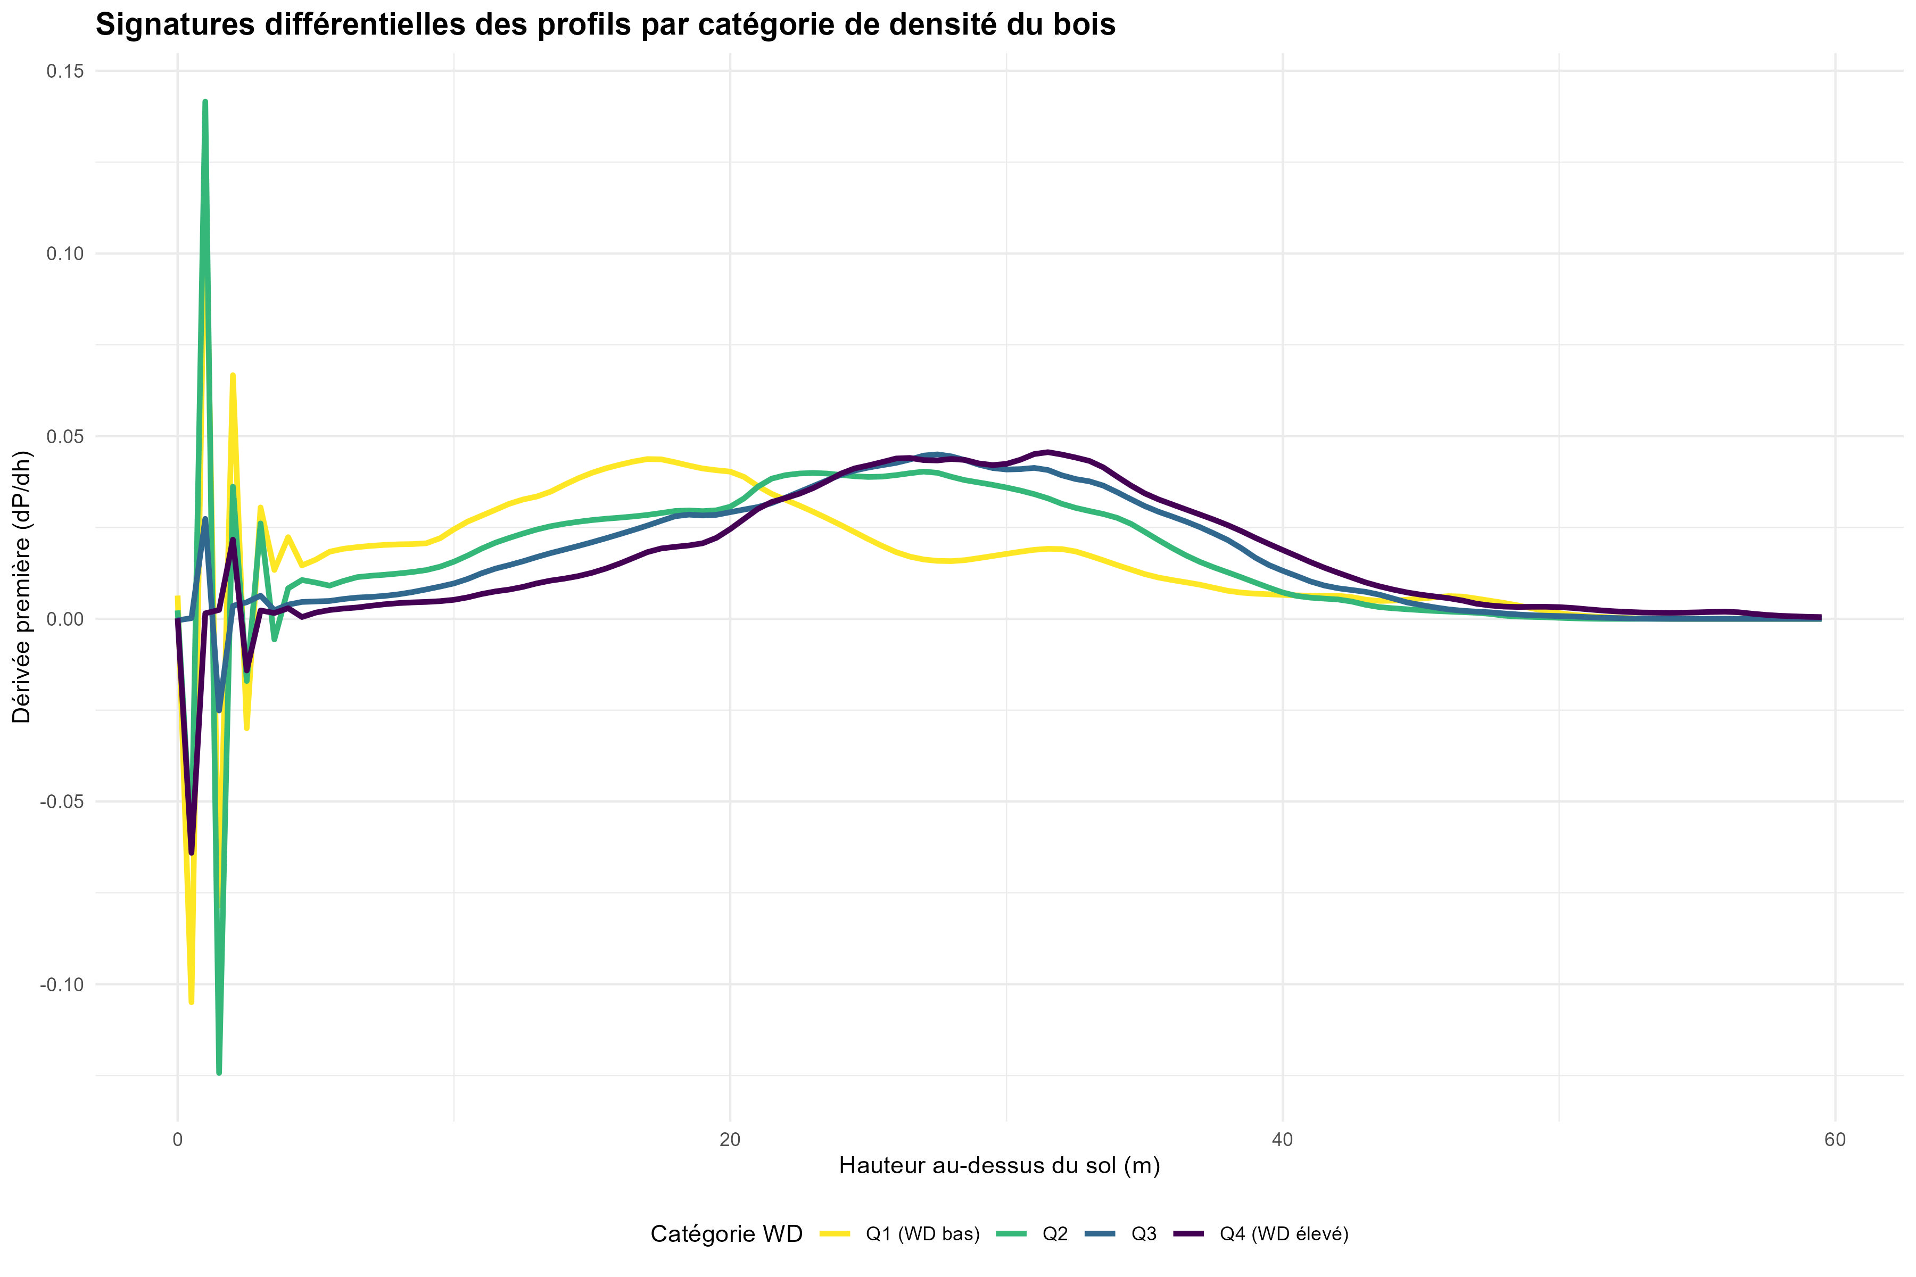
Notes:
Les signatures différentielles révèlent des patterns distincts entre catégories de WD:
• Les forêts à WD faible (Q1, jaune) montrent des pics précoces mais d'amplitude comparable aux autres catégories
• Les forêts à WD élevé (Q4, violet) présentent des pics plus tardifs et des transitions plus étalées
• Nuance importante: L'oscillation au début des courbes (0-10m) semble être un artefact de lissage plutôt qu'un phénomène biologique
L'analyse individuelle des plots (à étendre à tous les plots) confirme que le point d'inflexion (en rouge) se déplace vers des hauteurs plus élevées avec l'augmentation du WD, mais la variabilité est importante.

Slide 13
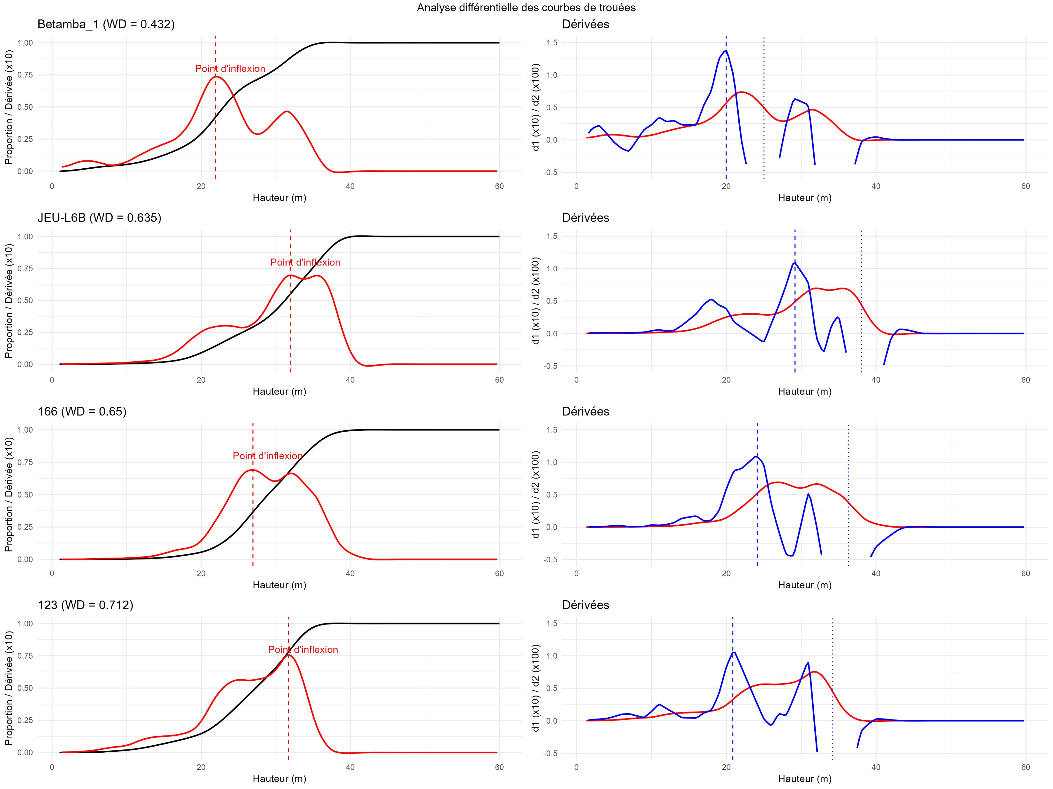
Notes:
Analyse différentielle des courbes via calcul des dérivées première et seconde
Hypothèse à vérifier pour aller plus loin : Les dérivées première et seconde des courbes de trouées révèlent des mécanismes d'assemblage et de compétition verticale non détectables par les métriques conventionnelles :
- Le point d'inflexion (dérivée première maximale) correspond à la hauteur de compétition lumineuse la plus intense
L'asymétrie entre phases d'accélération et de décélération (dérivée seconde) reflète les processus de différenciation de niches verticales
Hypothèse à vérifier : Les caractéristiques morphologiques capturées dans les inventaires forestiers expliquent les variations résiduelles des courbes de trouées ; La distribution des ratios hauteur/diamètre dans l'inventaire prédit l'épaisseur de la zone de transition
Résultat à confirmer sur l’ensemble des plots, trouver une méthode : Le pic de dérivée est plus élevé mais plus précoce pour les forêts à WD faible ; Les forêts à WD élevé montrent un pic de dérivée plus tardif et de plus faible amplitude ; La distribution de la dérivée est plus étalée pour les forêts à WD élevé

Slide 14
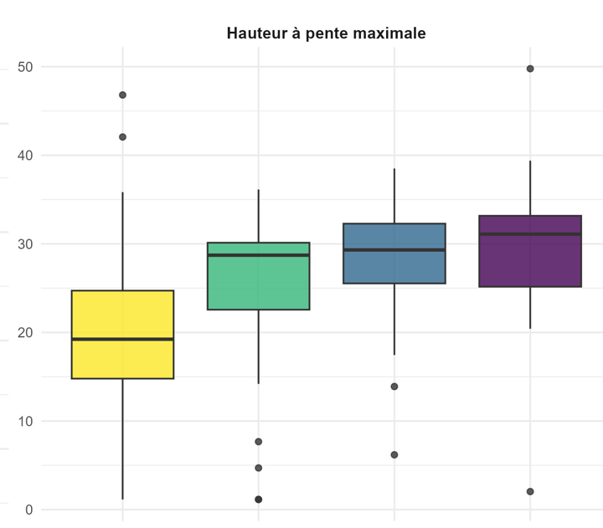
Notes:
La hauteur à pente maximale (h50) augmente clairement avec WD

Slide 15
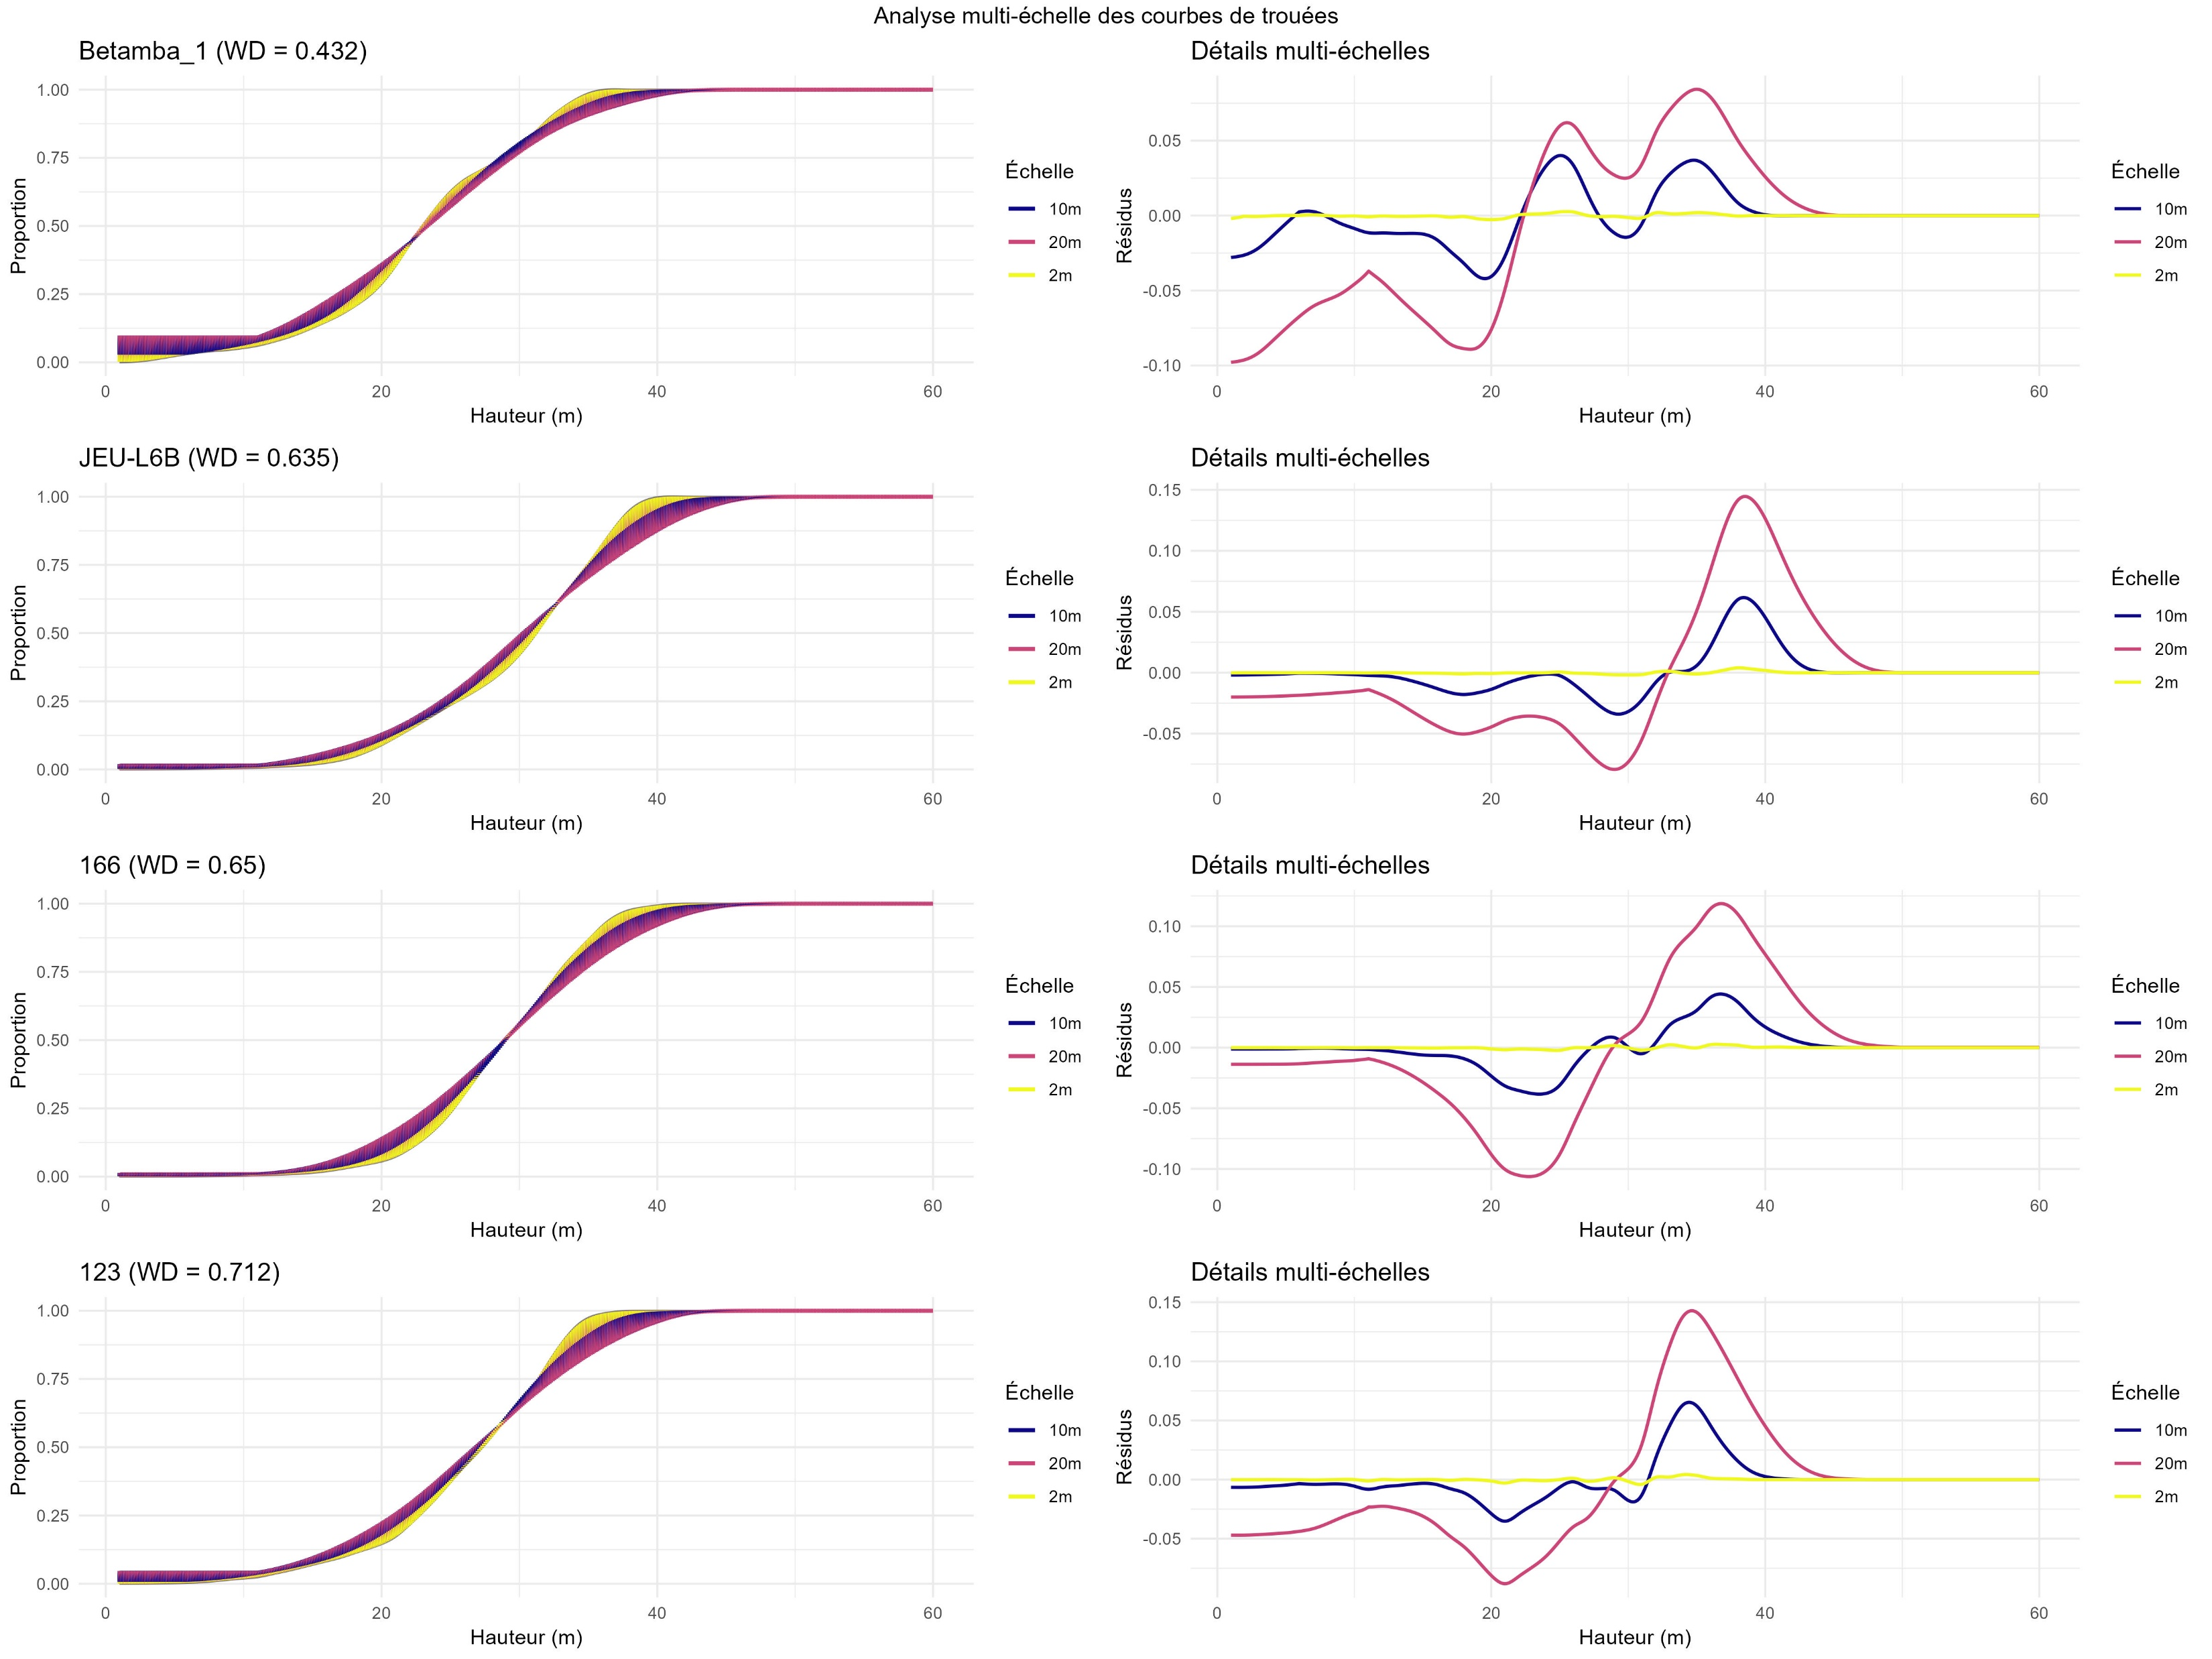
Notes:
Lissage à différentes échelles: Les courbes originales de proportion de trouées ont été lissées avec un filtre de moyennage mobile, utilisant différentes tailles de fenêtre (2m, 10m, 20m)
Calcul des résidus: Pour chaque échelle, on a soustrait la courbe lissée de la courbe originale
Ces résidus représentent les variations qui existent à cette échelle particulière
Visualisation comparative: Le panneau gauche montre les courbes lissées à chaque échelle (en couleurs différentes) ; Le panneau droit montre les résidus correspondants
Dans le panneau droit, vous voyez les différences entre ces courbes et la courbe originale: La ligne jaune (2m) est presque plate autour de zéro = le lissage à 2m change très peu la courbeLa ligne bleue (10m) montre un pic d'environ 0.07 autour de 35-40m de hauteur = lissage à 10m "supprime" une caractéristique de cette amplitude à cette hauteurLa ligne rouge (20m) montre un pic encore plus grand, d'environ 0.15 = lissage à 20m supprime encore plus de détailsCe que cela signifie concrètement: dans cette forêt à WD élevé, il existe une caractéristique structurelle importante qui opère à l'échelle de 10-20m, centrée autour de 35-40m de hauteur. Cette caractéristique est probablement une zone de transition particulièrement abrupte dans la canopée. En regardant la parcelle Betamba_1 (en haut):Les résidus à 20m (ligne rouge) sont plus distribués et moins concentrésLe pic maximal est d'environ 0.05, beaucoup plus petit que pour la parcelle 123Interprétation concrète: la forêt à faible WD a une structure plus "lisse" naturellement, sans transitions abruptes à grande échelle.
Le ratio d'énergie est ensuite corrélé avec WD Les forêts à WD faible ont un ratio plus élevé = relativement plus d'énergie à petite échelleLes forêts à WD élevé ont un ratio plus faible = relativement plus d'énergie à grande échelle → métrique quantitative capture une caractéristique structurelle qui n'est pas évidente dans les analyses conventionnelles
Cette analyse multi-échelle n'est pas conceptuelle ou théorique - c'est une décomposition mathématique concrète des courbes qui permet de: - Isoler les variations à différentes échelles spatiales
- Quantifier leur importance relative (énergie)
Identifier où dans le profil vertical ces variations sont concentrées
Les différences systématiques observées entre parcelles de WD différent suggèrent que cette approche capture des aspects de l'organisation structurelle qui sont écologiquement significatifs et liés à la densité du bois. L'analyse multi-échelle montre que:
Les résidus à grande échelle (20m, courbe rouge) sont plus prononcés que ceux à petite échelle (2m, courbe jaune)
La position des résidus maximaux varie systématiquement avec WD
Observation critique: Pour le plot à WD faible (Betamba_1), les résidus à différentes échelles sont plus uniformément répartis, alors que pour les plots à WD élevé, ils sont concentrés autour du point d'inflexion principal

Slide 16
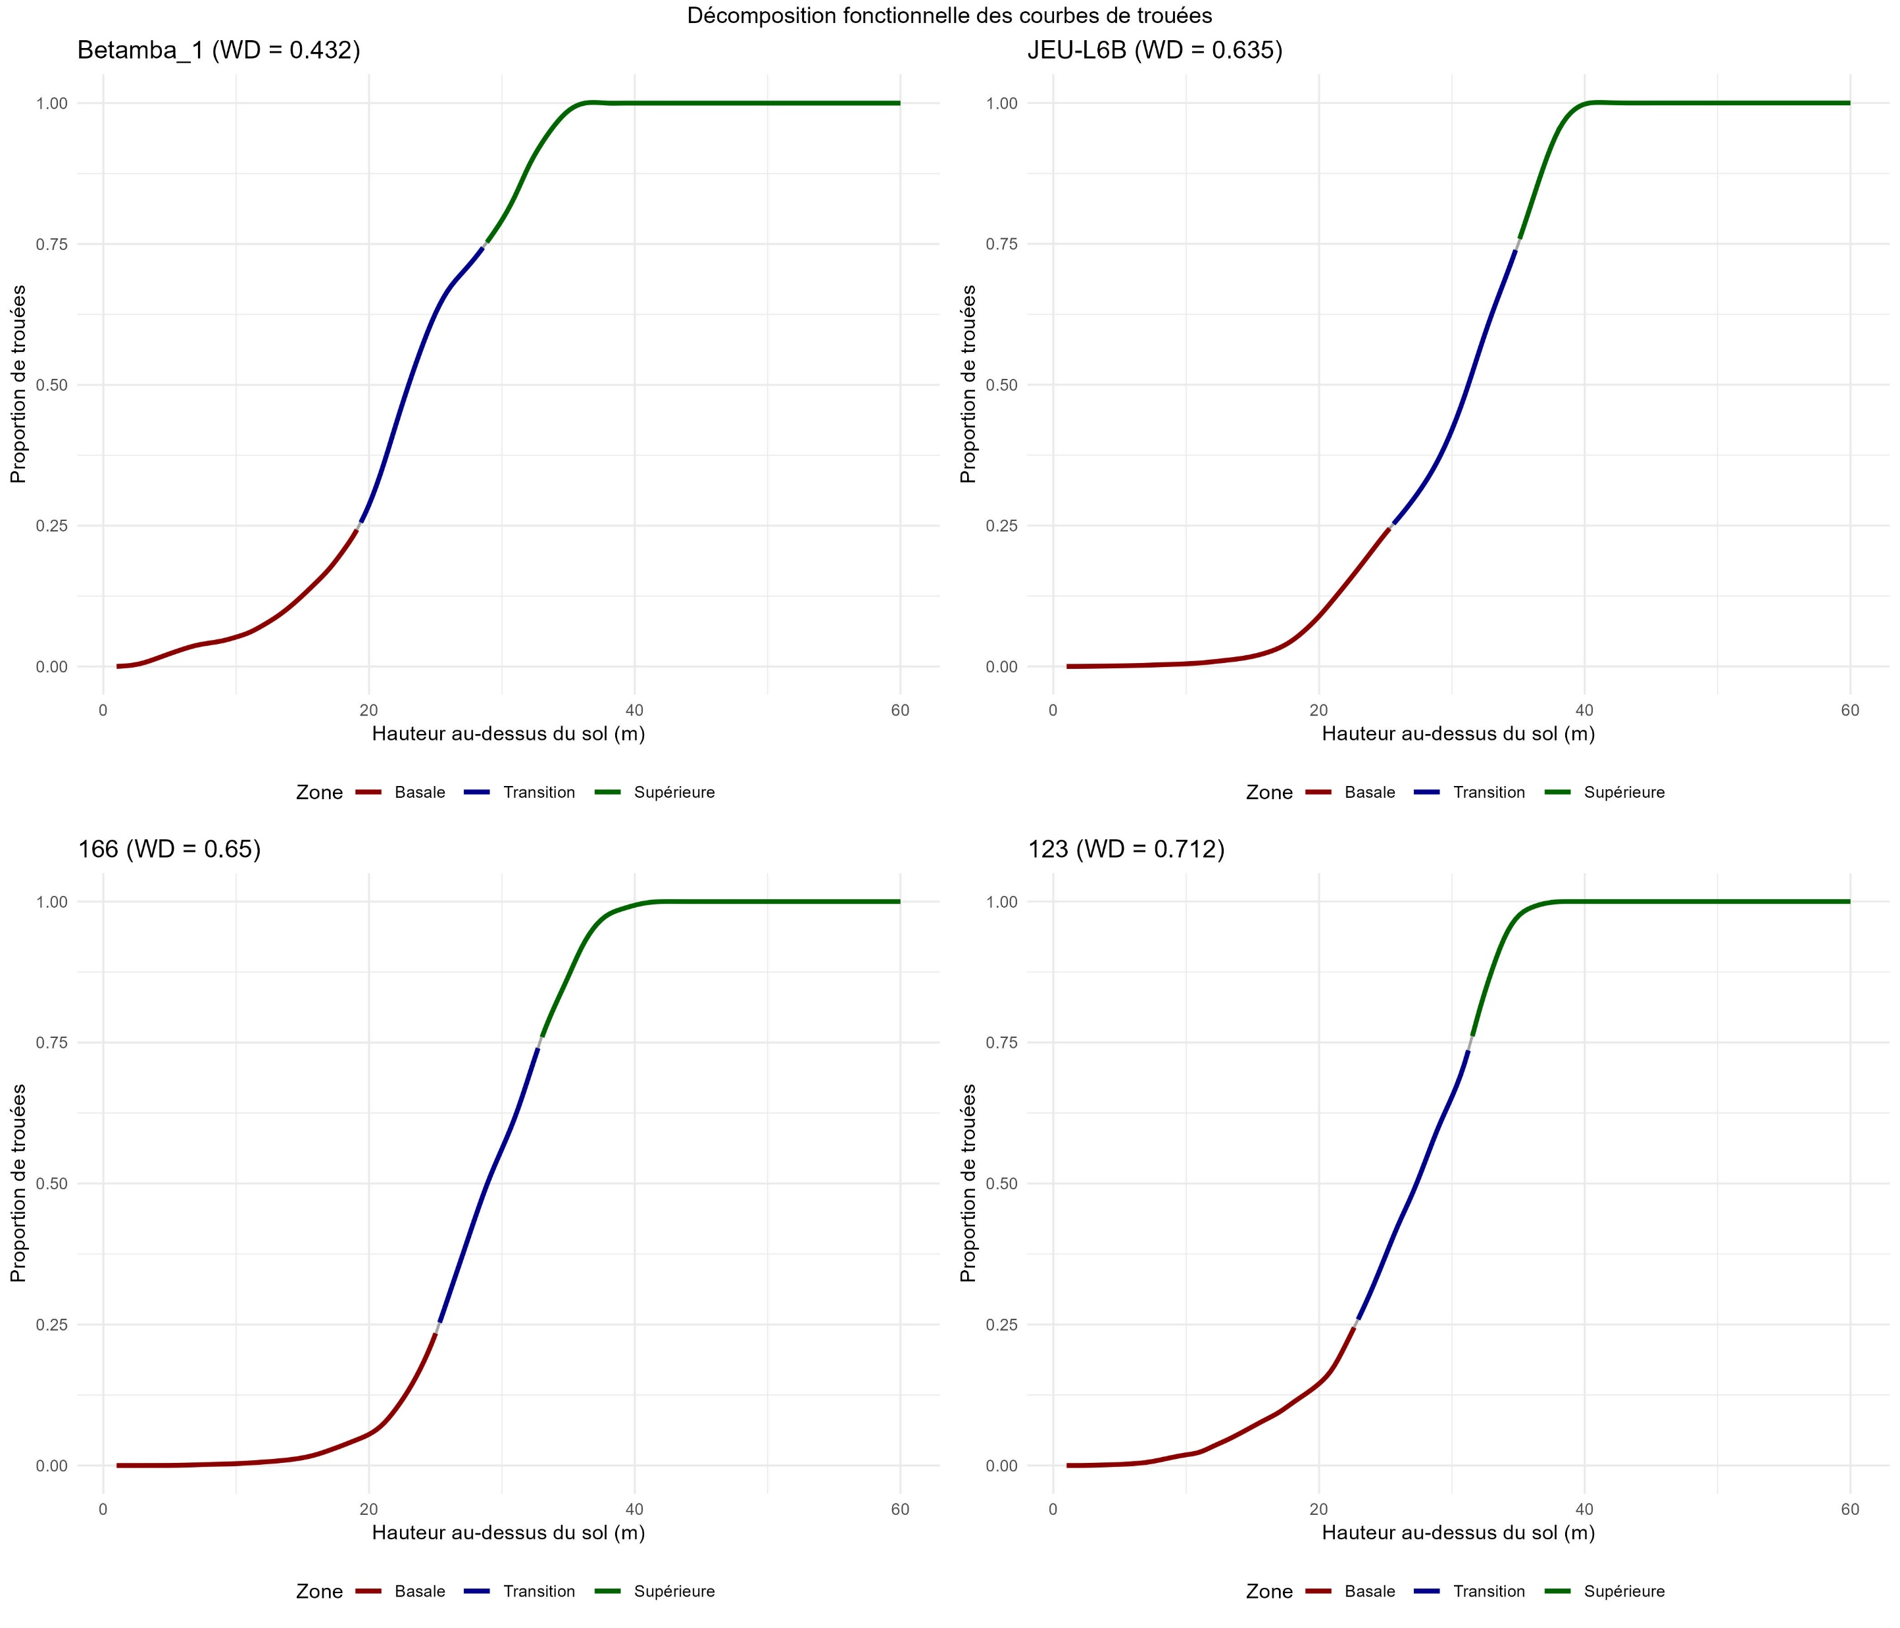

Slide 17
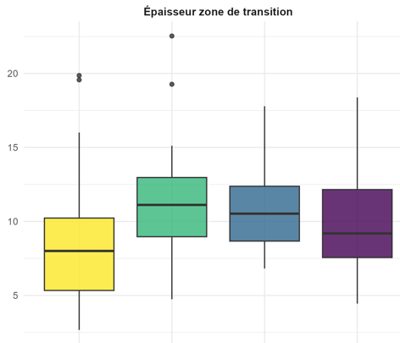

Slide 18
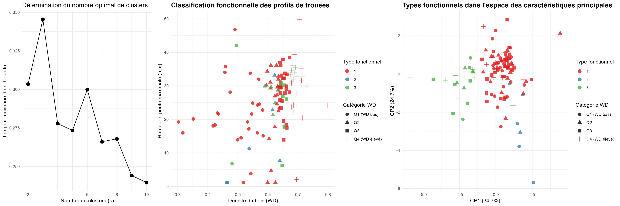
Notes:
A APPROFONDIR, surtout les métriques utilisées
Une classification fonctionnelle basée sur les métriques avancées a été développée:
• Utilisation des métriques les plus discriminantes: height_max_d1, asymmetry_ratio, transition_thickness, phase_ratio, energy_ratio_small_large, anisotropy_transition
• Application d'un algorithme de clustering k-means sur les métriques standardisées
• Détermination du nombre optimal de clusters par analyse de silhouette
La classification a révélé des types fonctionnels distincts avec une forte correspondance avec les catégories de WD, mais aussi des variations indépendantes du WD, suggérant que d'autres facteurs influencent également la structure verticale. La classification a identifié trois types fonctionnels distincts:
Les types sont partiellement alignés avec les catégories de WD, mais pas totalement, suggérant l'influence d'autres facteurs
Le type 1 (rouge) est dominant dans les WD faibles mais apparaît également dans d'autres catégories
Limitation méthodologique: La largeur de silhouette montre un pic pour k=3, mais les types sont relativement diffus dans l'espace des caractéristiques, indiquant des transitions graduelles plutôt que des groupes strictement distincts
L'analyse en composantes principales (ACP) des métriques montre une organisation cohérente des types fonctionnels, avec:
Une progression principale le long du gradient de WD
Des variations secondaires potentiellement liées à d'autres traits fonctionnels ou facteurs environnementaux

Slide 19
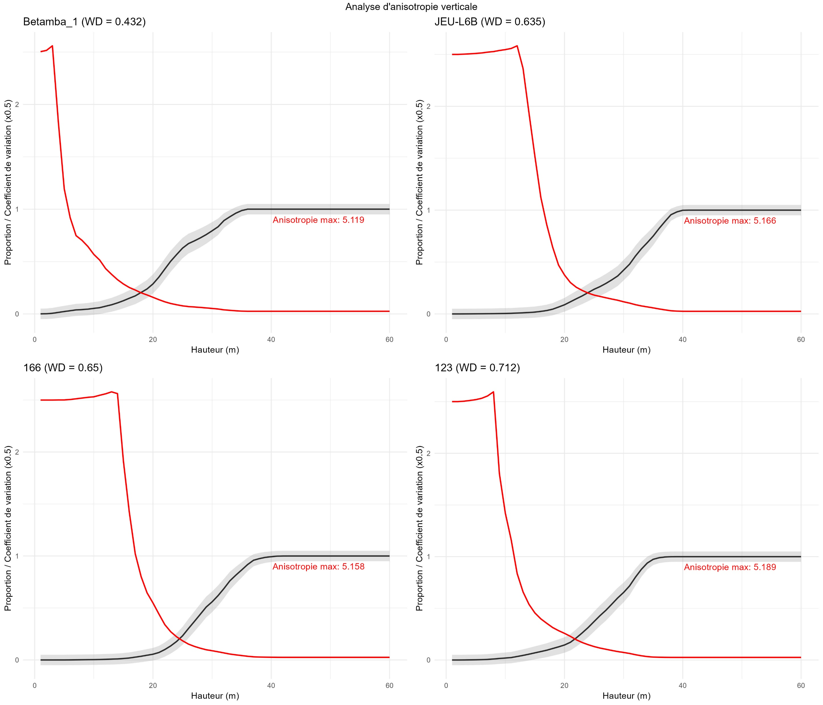
Notes:
L'analyse d'anisotropie montre que:
L'anisotropie maximale augmente avec WD
La hauteur d'anisotropie maximale est significativement plus élevée pour les forêts à WD élevé
L'anisotropie dans la zone de transition est plus prononcée pour les forêts à WD élevé

Slide 20
Résultats principaux : structure vertical et WD
Forêts à WD faible
Forêts à WD élevé
• Transition précoce (15-20m) et abrupte
• Forte proportion de trouées dans la zone basale
• Faible épaisseur de la zone de transition
• Forte rugosité à petite échelle
• Phase de décélération relativement courte
• Transition tardive (25-35m) et graduelle
• Très faible proportion de trouées dans la zone basale
• Zone de transition épaisse
• Faible rugosité à petite échelle
• Phase de décélération prolongée

Slide 21
Résultats principaux : signatures différentielles → à confirmer par analyses plus poussées
L'analyse des dérivées premières montre des signatures caractéristiques:
• Le pic de dérivée est plus élevé mais plus précoce pour les forêts à WD faible
• Les forêts à WD élevé montrent un pic de dérivée plus tardif et de plus faible amplitude
• La distribution de la dérivée est plus étalée pour les forêts à WD élevé

Slide 22
Résultats principaux : analyses multi-échelles → à confirmer par analyses plus poussées
Les résultats multi-échelles révèlent que:
• Les forêts à WD élevé présentent une structure plus cohérente à grande échelle
• Les forêts à WD faible montrent plus de variations à petite échelle
• Le ratio d'énergie petite/grande échelle diminue significativement avec WD

Slide 23
Résultats principaux : patterns d'anisotropie → à confirmer par analyses plus poussées
L'analyse d'anisotropie montre que:
• L'anisotropie maximale augmente avec WD
• La hauteur d'anisotropie maximale est significativement plus élevée pour les forêts à WD élevé
• L'anisotropie dans la zone de transition est plus prononcée pour les forêts à WD élevé
Notes:
L'anisotropie différentielle selon WD suggère:
Une complémentarité fonctionnelle plus développée dans les forêts à WD élevé, avec une hétérogénéité horizontale stratifiée
Une organisation spatiale plus homogène dans les forêts à WD faible, cohérente avec une plus forte dominance compétitive d'un nombre limité d'espèces

Slide 24
Architecture et stratégie écologique
La stratification verticale est plus complexe dans les forêts à WD élevé ; aspects étagés de la canopée
Les transitions graduelles suggèrent une occupation plus homogène de l'espace vertical
La progression du point h50 avec WD (plus tardif pour WD élevé) indique une répartition différente des surfaces photosynthétiques
La pente maximale réduite pour WD élevé suggère une stratification plus fine
Notes:
« importance fondamentale de la densité du bois comme trait intégrateur qui est corrélé non seulement la physiologie des arbres individuels, mais également l'architecture tridimensionnelle entière de l'écosystème forestier »

Slide 25
Paramètres logistiques significatifs
Le point d'inflexion logistique (h0) corrélé positivement avec WD reflète une "signature structurelle" distinctive
La pente logistique (k) négativement corrélée avec WD confirme la transition plus graduelle

Slide 26
Confrontation aux connaissances actuelles
Relation trait-structure → paradigme de l'"economics spectrum" végétal, où des traits fonctionnels reflètent des stratégies d'acquisition et d'utilisation des ressources ; documentée à l'échelle des arbres individuels plutôt qu'à celle des communautés entières.
Travaux sur les compromis fonctionnels
Attention : Les différences d'architecture de couronne entre espèces à bois léger (souvent couronnes larges, monopodiales) et dense (souvent couronnes plus étroites, sympodiales) pourraient expliquer les patterns observés indépendamment de la densité du bois elle-même → contrôler dans l’analyse ?

Slide 27
Bilan de notre approche
Nous avons développé une méthodologie novatrice qui décompose les profils de trouées forestières en plusieurs dimensions complémentaires :
• Structure zonale : séparation en zones basale, transition et supérieure
• Dynamique de transition : analyse des dérivées et points caractéristiques
• Organisation multi-échelle : décomposition des structures à différentes résolutions
• Variabilité horizontale : caractérisation de l'anisotropie verticale
Cette approche a produit un ensemble riche de métriques quantitatives qui ont révélé des relations significatives avec la densité du bois (WD), confirmant l'hypothèse que ce trait fonctionnel est profondément lié à l'architecture tridimensionnelle des forêts tropicales.

Slide 28
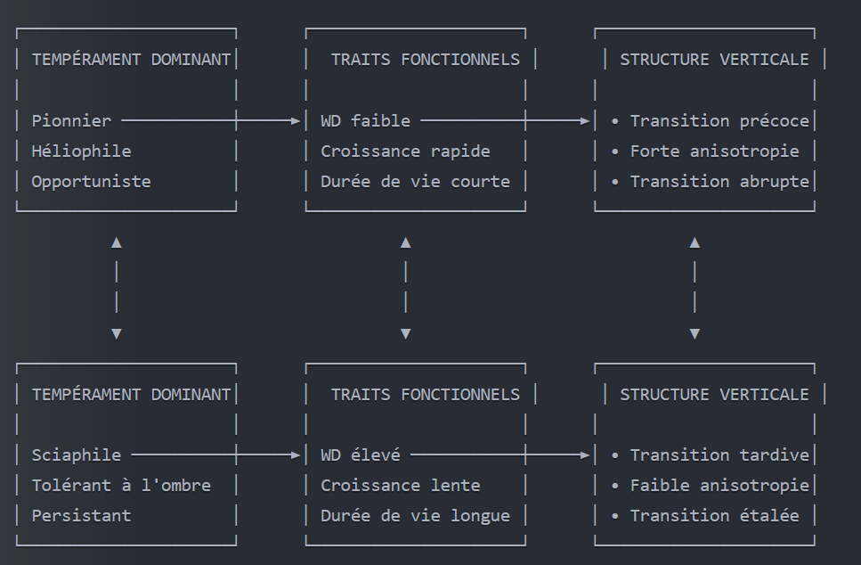
La structure tridimensionnelle comme signature fonctionnelle : Un cadre conceptuel intégratif
Notes:
Ce cadre explique pourquoi:
• Les forêts à stade successionnel précoce (dominées par des espèces pionnières) présentent des transitions précoces et abruptes
• Les forêts matures (dominées par des espèces sciaphiles) développent des transitions tardives et graduelles
• La structure verticale peut servir d'indicateur du tempérament dominant et du stade successionnel

Slide 29
La structure tridimensionnelle comme signature fonctionnelle : Un cadre conceptuel intégratif
1.Introduction: Présenter le lien théorique entre traits fonctionnels et structure 3D comme une nouvelle fenêtre sur l'écologie forestière
2.Méthodes: Mettre en avant les innovations analytiques clés:
Décomposition zonale (visualisation Image 10)
Analyse différentielle (visualisation Image 3)
Analyse multi-échelle (visualisation Image 6)
3.Résultats: Se concentrer sur les trois relations les plus robustes:
Hauteur de transition vs WD (R² ≈ 0.35, visualisation Image 9)
Asymétrie de transition vs WD (R² ≈ 0.20)
Ratio d'énergie multi-échelle vs WD (R² ≈ 0.25)
4.Discussion: Articuler le cadre conceptuel intégratif structure-fonction-succession, en soulignant:
L'expression des stratégies d'allocation des ressources dans la structure 3D
Les implications pour comprendre les trajectoires successionnelles
Les applications pour la télédétection des traits fonctionnels

Slide 30
POUR LA SUITE

Slide 31
Perspectives
Explorer si ces signatures structurelles sont liées à d'autres propriétés écosystémiques (productivité, biodiversité) ; Analyser si la complexité structurelle liée au WD élevé est corrélée à une plus grande biodiversité
Explorer la signification des déviations par rapport au modèle logistique (les résidus comme signature structurelle) ; caractériser la distribution logistique standard d’une forêt mature intacte et utiliser un "indice de déviation logistique » et cartographiez ces déviations (en lien avec certains types de forêts ?)
Approfondir les métriques différentielles et dérivées ("indice d'asymétrie différentielle" basé sur le rapport entre l'accélération maximale et la décélération maximale, ou voir avec les métriques corrélées.) ; Normaliser ces valeurs par rapport à la hauteur totale pour obtenir des métriques comparables entre sites.

Slide 32
Perspectives
Analyse de redondance et complémentarité:
Évaluer la redondance informationnelle entre métriques traditionnelles et nouvelles métriques multi-échelles
Identifier les combinaisons de métriques qui maximisent le pouvoir explicatif pour les traits fonctionnels
Développer un cadre d'intégration optimal entre données LiDAR et traits fonctionnels
Contextualisation écologique approfondie ;
Exploitation des données topographiques (DEM) :
Calculer des métriques topographiques complexes :
Indice topographique d'humidité (TWI)
Rugosité du terrain à différentes échelles
Exposition solaire potentielle
Courbure du terrain (convexité/concavité)
Intégrer ces métriques comme co-variables dans les analyses :
Contrôler pour les effets topographiques sur la structure
Tester les interactions entre topographie et relations structure-traits
Identifier les signatures structurelles spécifiques à certaines conditions topographiques

Slide 33
Perspectives
• Implémentation rigoureuse de validation croisée :
Validation croisée spatiale (blocs géographiques)
Validation croisée k-fold stratifiée par gradients environnementaux
Bootstrap pour intervalles de confiance robustes
Évaluation de la stabilité des prédictions
Analyse des résidus spatialement explicite :
Cartographie des résidus pour détecter les patterns spatiaux
Identification des zones de sur/sous-prédiction
Recherche de variables explicatives manquantes pour les résidus
Développer des modèles d'équations structurelles (SEM) complets intégrant :
Variables topographiques → structure 3D → traits fonctionnels
Effets directs et indirects entre variables
Corrélations entre traits fonctionnels
Rétroactions potentielles
Comparer des modèles alternatifs testant différentes hypothèses causales (Modèle de médiation directe (topographie → structure → traits) ; Modèle de médiation partielle (effets directs et indirects) ; Modèle de modération (interactions entre prédicteurs)
Évaluer la robustesse des modèles (Analyse multi-groupe pour tester l'invariance des relations selon les conditions; Bootstrap pour quantifier l'incertitude des chemins causaux ; Diagnostics de modèle complets (indices d'ajustement, résidus)

Slide 34
Perspectives : intégration des données d’inventaires
Couplage avec les données d'inventaire:
Calculer pour chaque plot des métriques structurelles issues de l'inventaire: distribution diamétrique, allométrie H/D, densité de tiges par classe de taille
Développer un "indice de concordance structurelle" entre les patterns de trouées et la structure physique mesurée
Tester si les résidus des modèles WD-trouées sont expliqués par ces métriques structurelles
Validation croisée fonctionnelle:
Vérifier si les points caractéristiques des courbes de trouées (e.g., h50) correspondent aux hauteurs de dominance des groupes fonctionnels identifiés dans l'inventaire
Tester si l'amplitude des transitions corrèle avec la diversité fonctionnelle à ces hauteurs spécifiques
3Connexion avec les traits fonctionnels (CoforTraits):
Calculer pour chaque plot des métriques de composition basées sur les traits fonctionnels: distribution de SLA, WD, hauteur maximale, architecture de la couronne
Pondérer ces métriques par l'abondance relative ou la surface terrière des espèces
Tester si les syndromes de traits prédisent les patterns multi-échelles et d'anisotropie

Slide 35
Perspectives : intégration des données d’inventaires
Intégration robuste avec les données d'inventaire et CoforTraits
•Calculer des métriques pondérées par communauté (CWM) pour plusieurs traits :
Densité du bois (WD)
Surface foliaire spécifique (SLA)
Hauteur maximale potentielle
Tolérance à l'ombre
Mode de dispersion
Architecture de la couronne
•Analyser les corrélations entre traits pour comprendre leurs covariations :
Matrice de corrélation entre tous les traits disponibles
Analyse en composantes principales des traits fonctionnels
Identification des axes fonctionnels principaux
•Développer des indices de diversité fonctionnelle :
Richesse fonctionnelle (FRic)
Divergence fonctionnelle (FDiv)
Dispersion fonctionnelle (FDis)
Équitabilité fonctionnelle (FEve)

Slide 36
Perspectives : intégration des données d’inventaires
Modélisation mécaniste traits-structure ;Développer des modèles d'équations structurelles (SEM) testant les chaînes causales entre distribution de trouées → (traits architecturaux OU composition spécifique) -→ WD ; Quantifier les effets directs vs indirects de la structure verticale sur les traits
Analyses de traits pondérés par la communauté ;
Calculer pour chaque plot les traits moyens pondérés (CWM) pour les attributs clés: SLA, hauteur maximale, architecture de couronne, tolérance à l'ombre
Tester si les courbes de trouées prédisent mieux les CWM que le le WD seul
Développer un modèle intégratif de prédiction bidirectionnelle: traits↔structure
Intégration de proximité de composition spécifique : est-ce que les plots dominés par une composition (spécifique ou fonctionnelle) typique présentent des profiles de trouées caractéristiques ? (analyse multivariée)

Slide 37
Hypothèses écologiques et analyses complémentaires
Tester l’hypothèse d’une modification du profil d’ouverture de canopée avant/après exploitation (analyse de Tim) ; Analyser l’évolution du profil de trouées à Luki / Yangambi (séries temporelles, après deep learning) ; Développez des indicateurs de dégradation forestière basés sur les altérations des profils de trouées par rapport aux états de référence.
• Modèle de compétition stratifiée
Intégrez des données sur le LMA (Leaf Mass per Area) et la SLA (Specific Leaf Area) pour tester si les stratégies d'investissement foliaire correspondent aux patterns de distribution des trouées
Testez si les indices de complexité dérivés des courbes de trouées (comme l'étalement de la transition ou l'asymétrie) corrèlent avec la diversité taxonomique et fonctionnelle.

Slide 38
Idée de discussion et perspectives
Lien avec le microclimats et processus écosystémiques : le point d'inflexion des courbes pourrait représenter la hauteur où se produit le découplage entre le microclimat forestier et l'atmosphère libre.

Slide 39
À l’échelle de la RDC ;
Modèle prédictif du WD basé sur les métriques structurelles les plus performantes (Random Forest avec métriques clés) ; amélioration des estimations d’AGB à l’échelle de la RDC
Développer une typologie fonctionnelle par approche de clustering pour identifier des « archétypes » structurels ; croiser avec les variables environnementales pour identifier des niches écologiques spécifiques (topographie : pente, aspect, TWI, …)
Analyser la phénologie et la saisonnalité en lien avec les types structurels identifiés
Développer des indices composites multi-capteurs optimisés pour la prédiction du WD (en dehors du LiDAR) et identifier des hotspots d’anomalies où le WD prédit diffère des attentes basées sur l’environnement

Slide 40
À l’échelle de la RDC ;
L'intégration avec d'autres sources de données offre des perspectives prometteuses:
CHM + Radar SAR: Améliorer la caractérisation de la biomasse et la prédiction du WD
CHM + Données optiques: Intégrer des aspects phénologiques et biochimiques
CHM + Variables environnementales: Comprendre les déterminants de la structure

Slide 41
À l’échelle de la RDC : approche phylo-structurelle intégrant fonction et structure
Potentiellement : Développer une approche d'écologie phylo-structurelle intégrant fonction et structure. Engendrant une classification fonctionnelle basée sur la structure tridimensionnelle (archétypes structurels discrets : types structurels-fonctionnels distincts = assemblages écologiques fondamentaux) + tester un déterminisme environnemental hiérarchique :
- Les contraintes climatiques régionales (précipitations, saisonnalité) déterminent le pool de types possibles
- Les facteurs édaphiques (fertilité, texture, drainage) filtrent les types à l'échelle du paysage
- La topographie fine et l'historique des perturbations expliquent la variabilité locale

Slide 42
À l’échelle de la RDC : approche phylo-structurelle intégrant fonction et structure
1. Classification non-supervisée multivariée:
Appliquer une réduction de dimensionnalité non-linéaire (t-SNE, UMAP) aux métriques dérivées des courbes de trouées
Implémenter un clustering adaptatif (HDBSCAN) pour identifier les groupements naturels sans imposer un nombre prédéfini de classes
Développer une approche de classification probabiliste permettant l'attribution de probabilités d'appartenance à chaque type
2.Caractérisation fonctionnelle des types:
Pour chaque type structurel, modéliser la courbe prototypique et ses variations intrinsèques
Développer des signatures fonctionnelles basées sur les traits dominants attendus (extrapolés des relations trouvées sur les plots d'inventaire)
Élaborer un système hiérarchique de classification combinant attributs structurels et fonctionnels
3.Cartographie prédictive intégrée:
Entraîner un modèle prédictif ensemble (Random Forest, XGBoost) utilisant les variables environnementales pour prédire la probabilité spatiale de chaque type
Implémenter une approche bayésienne hiérarchique intégrant l'incertitude spatiale et la variabilité intra-type
Développer des indices de confiance spatialisés pour guider l'interprétation et l'application
4.Validation croisée multi-sources:
Utiliser les inventaires forestiers existants pour valider la cohérence taxonomique et fonctionnelle des types prédits
Croiser avec des données indépendantes (biomasse, productivité, phénologie) pour évaluer la pertinence écologique de la classification
Implémenter une procédure de validation participative intégrant l'expertise locale

